Slide 1
Persamaan Diferensial

Slide 2
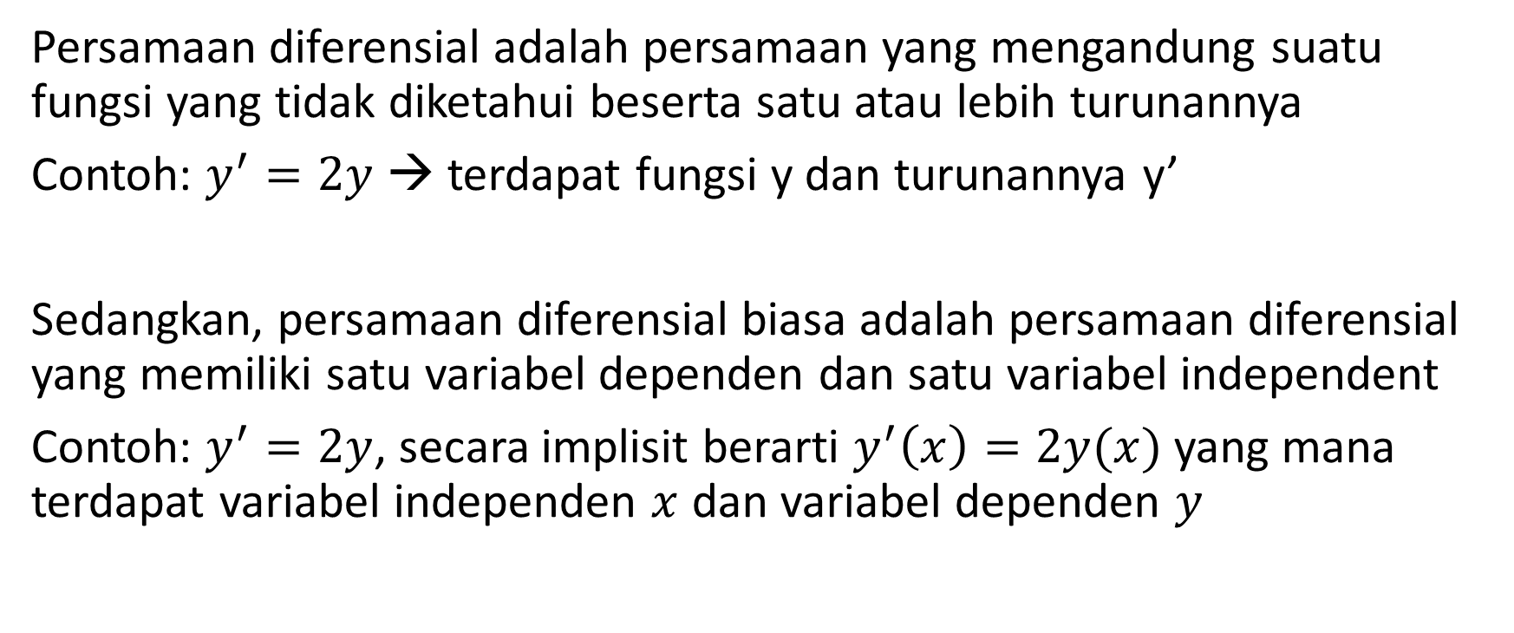
Persamaan diferensial biasa (PDB)
Persamaan diferensial adalah persamaan yang mengandung suatu fungsi yang tidak diketahui beserta satu atau lebih turunannya
Contoh: $y^{′}=2y$ → terdapat fungsi y dan turunannya y’
Sedangkan, persamaan diferensial biasa adalah persamaan diferensial yang memiliki satu variabel dependen dan satu variabel independent
Contoh: $y^{′}=2y$, secara implisit berarti $y^{′}\left(x\right)=2y(x)$ yang mana terdapat variabel independen $x$ dan variabel dependen $y$

Slide 3
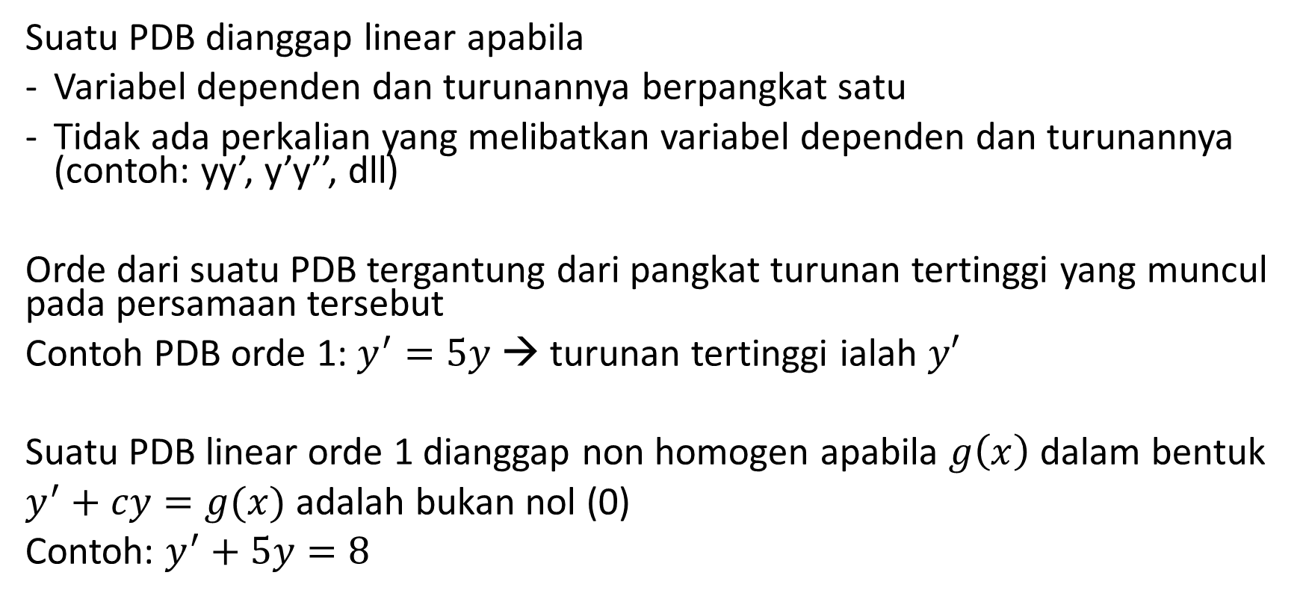
PDB linear non homogen orde 1
Suatu PDB dianggap linear apabila
Variabel dependen dan turunannya berpangkat satu
Tidak ada perkalian yang melibatkan variabel dependen dan turunannya (contoh: yy’, y’y’’, dll)
Orde dari suatu PDB tergantung dari pangkat turunan tertinggi yang muncul pada persamaan tersebut
Contoh PDB orde 1: $y^{′}=5y$ → turunan tertinggi ialah $y′$
Suatu PDB linear orde 1 dianggap non homogen apabila $g\left(x\right)$ dalam bentuk
$y^{′}+cy=g(x)$ adalah bukan nol (0)
Contoh: $y^{′}+5y=8$

Slide 4
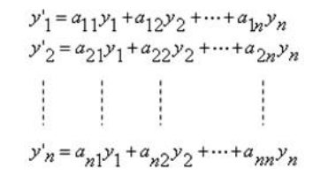

Sistem PDB linear orde 1 non homogen
Sistem PDB linear orde 1 non homogen adalah suatu sistem dengan $n$ persamaan dan $n$ fungsi yang tidak diketahui. Secara umum bentuknya ialah
dengan $a$ adalah suatu konstanta

Slide 5
Diagonalisasi Matriks

Slide 6
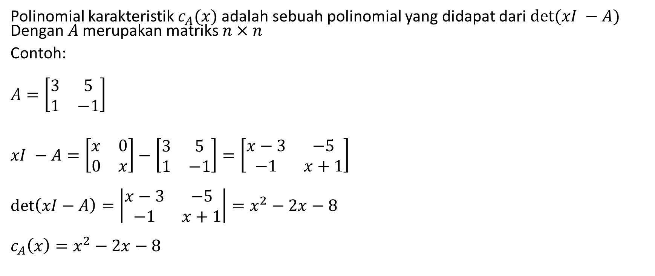
Polinomial Karakteristik
Polinomial karakteristik $c_{A}(x)$ adalah sebuah polinomial yang didapat dari $det⁡(xI −A)$ Dengan $A$ merupakan matriks $n×n$
Contoh:
$$A=\left[\begin{matrix}3 & 5 \\ 1 & −1\end{matrix}\right]$$
$xI −A=\left[\begin{matrix}x & 0 \\ 0 & x\end{matrix}\right]−$ $\left[\begin{matrix}3 & 5 \\ 1 & −1\end{matrix}\right]=\left[\begin{matrix}x−3 & −5 \\ −1 & x+1\end{matrix}\right]$
$$\det\left(xI−A\right)=\left|\begin{matrix}x−3 & −5 \\ −1 & x+1\end{matrix}\right|=x^{2}−2x−8$$
$$c_{A}\left(x\right)=x^{2}−2x−8$$

Slide 7
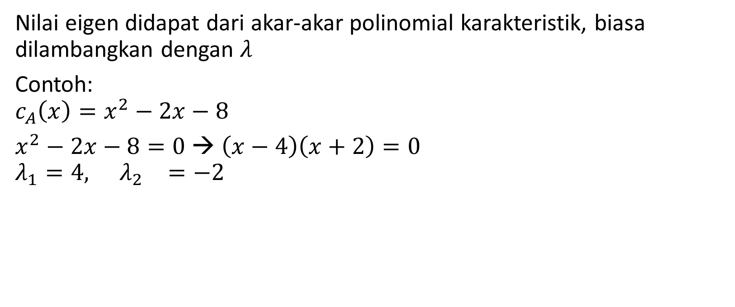
Nilai eigen (eigenvalue)
Nilai eigen didapat dari akar-akar polinomial karakteristik, biasa dilambangkan dengan $λ$
Contoh:
$$c_{A}\left(x\right)=x^{2}−2x−8$$
$x^{2}−2x−8=0$ → $\left(x−4\right)\left(x+2\right)=0$
$$λ_{1}=4, { λ}_{2}=−2$$

Slide 8
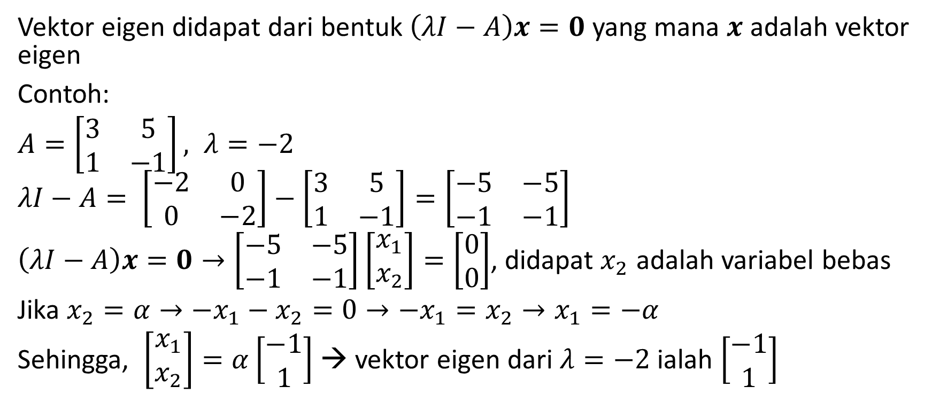
Vektor eigen (eigenvector)
Vektor eigen didapat dari bentuk $\left(λI−A\right)x=0$ yang mana $x$ adalah vektor eigen
Contoh:
$A=\left[\begin{matrix}3 & 5 \\ 1 & −1\end{matrix}\right], λ=−2$
$$λI−A= \left[\begin{matrix}−2 & 0 \\ 0 & −2\end{matrix}\right]−\left[\begin{matrix}3 & 5 \\ 1 & −1\end{matrix}\right]=\left[\begin{matrix}−5 & −5 \\ −1 & −1\end{matrix}\right]$$
$\left(λI−A\right)x=0→\left[\begin{matrix}−5 & −5 \\ −1 & −1\end{matrix}\right]\left[\begin{matrix}x_{1} \\ x_{2}\end{matrix}\right]=\left[\begin{matrix}0 \\ 0\end{matrix}\right]$, didapat $x_{2}$ adalah variabel bebas
Jika $x_{2}=α→−x_{1}−x_{2}=0→−x_{1}=x_{2}→x_{1}=−α$
Sehingga, $\left[\begin{matrix}x_{1} \\ x_{2}\end{matrix}\right]=α\left[\begin{matrix}−1 \\ 1\end{matrix}\right]$ → vektor eigen dari $λ=−2$ialah $\left[\begin{matrix}−1 \\ 1\end{matrix}\right]$

Slide 9
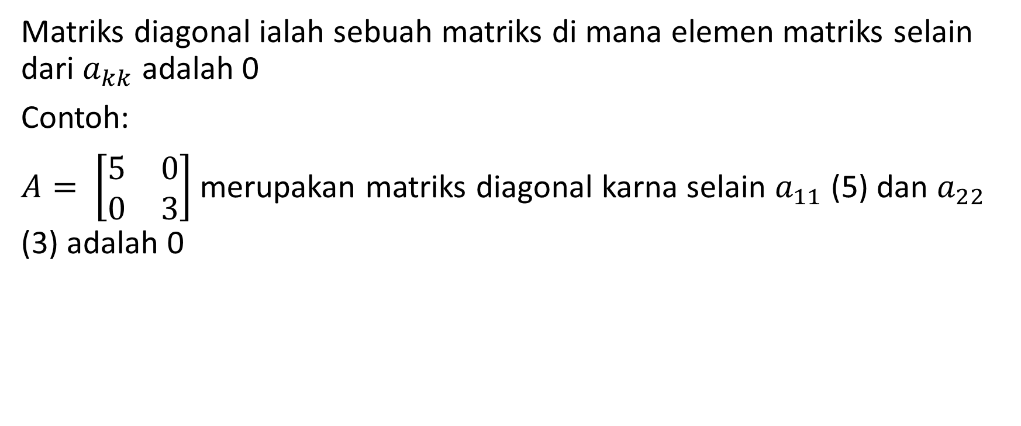
Matriks diagonal
Matriks diagonal ialah sebuah matriks di mana elemen matriks selain dari $a_{kk}$ adalah 0
Contoh:
$A= \left[\begin{matrix}5 & 0 \\ 0 & 3\end{matrix}\right]$ merupakan matriks diagonal karna selain $a_{11}$ (5) dan $a_{22}$ (3) adalah 0

Slide 10
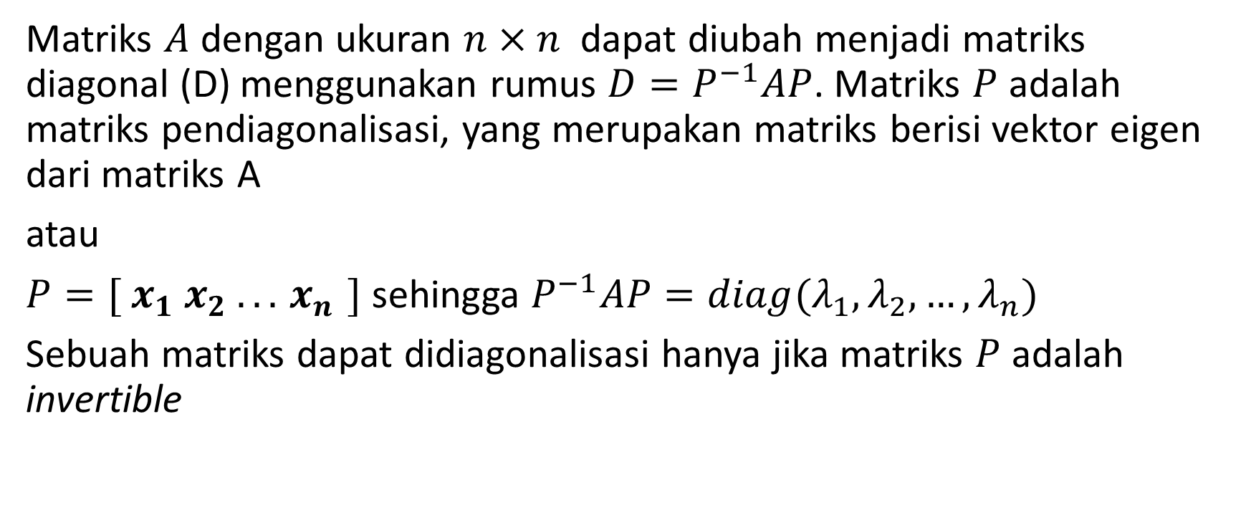
Matriks pendiagonalisasi (diagonalizing matrix)
Matriks $A$ dengan ukuran $n×n$ dapat diubah menjadi matriks diagonal (D) menggunakan rumus $D=P^{−1}AP$. Matriks $P$ adalah matriks pendiagonalisasi, yang merupakan matriks berisi vektor eigen dari matriks A
atau
$P=[ x_{1} x_{2} . . . { x}_{n} ]$ sehingga $P^{−1}AP=diag(λ_{1},λ_{2}, …,λ_{n})$
Sebuah matriks dapat didiagonalisasi hanya jika matriks $P$ adalah invertible

